Slide 1

Комиссия по предупреждению и ликвидации чрезвычайных ситуаций и обеспечению пожарной безопасности городского округа Верх-Нейвинский
Участие в штабной тренировке с органами
управления и силами единой государственной системы предупреждения и ликвидации чрезвычайных ситуаций (РСЧС)
6 октября 2021 года
Тема: «Организация выполнения мероприятий по гражданской обороне на территории Свердловской области»
ПРОДОЛЖИТЕЛЬНОСТЬ:
по астрономическому времени 12 часов (с 06.00 до 18.00 06.10.2021);
по оперативному времени 136 часов (с 06.00 06.10.2021 до 22.00 11.10.2021)
В соответствии с Организационными указаниями по подготовке и проведению штабной тренировки по гражданской обороне, к тренировке привлекаются:
- руководители ГО, организации, структурные подразделения (работники) уполномоченные на решение задач в области ГО органов местного самоуправления и организаций;
- силы и средства РСЧС;
- силы ГО (спасательные воинские формирования МЧС России, подразделения Государственной противопожарной службы, аварийно- спасательные формирования и спасательные службы, нештатные формирования по обеспечению выполнения мероприятий по ГО);
- территориальные органы МЧС России;
- организации, обеспечивающие выполнение мероприятий по ГО, органов местного самоуправления.
пгт Верх-Нейвинский
2021

Slide 2
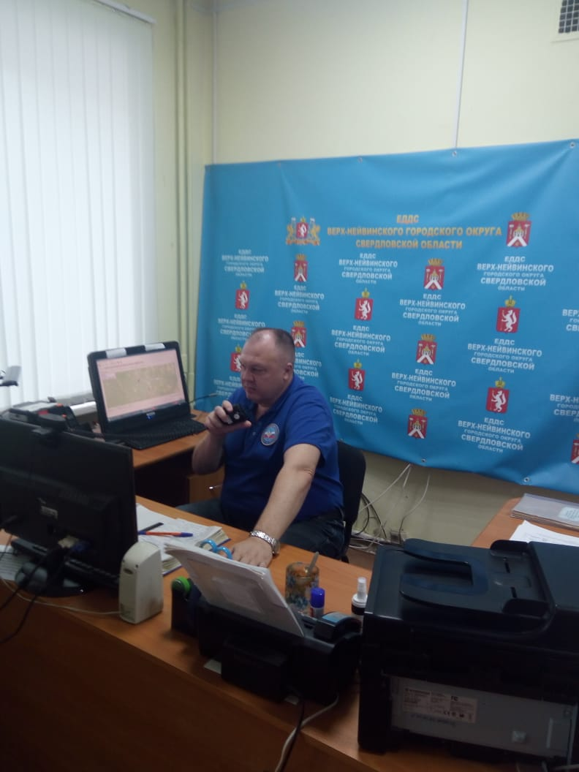
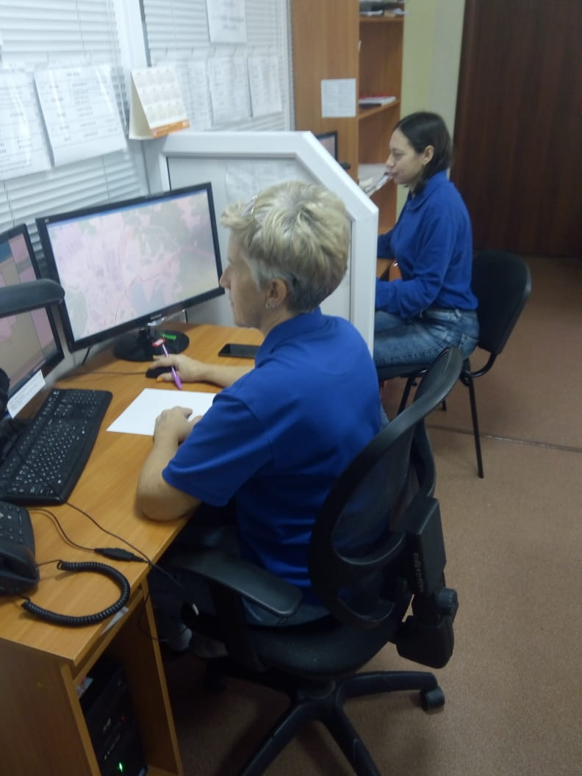
Комиссия по предупреждению и ликвидации чрезвычайных ситуаций и обеспечению пожарной безопасности городского округа Верх-Нейвинский
Получение сигналов: ВОСХОД 1234 и ВОЖДЬ 7497.
Начало тренировки.
Ввести в действие план гражданской обороны и защиты населения (план гражданской обороны)
Оповещение руководящего состава и работников органов управления РСЧС и ГО, ТО ФОИВ, ОИВ, ОМСУ и организаций диспетчерами ЕДДС городского округа Верх-Нейвинский

Slide 3
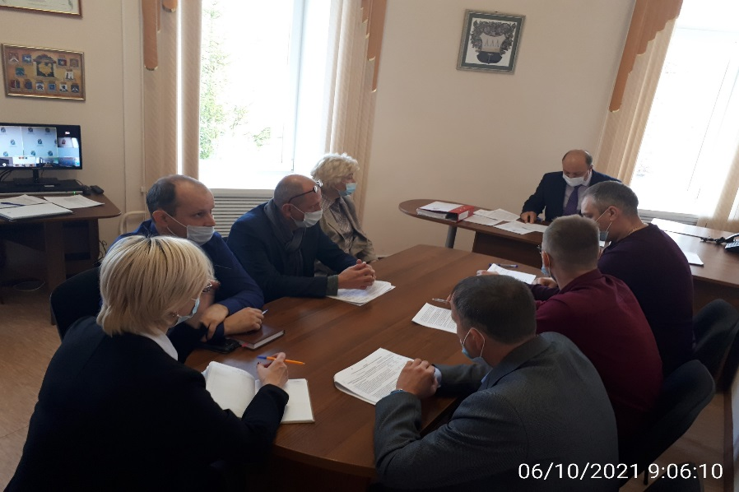
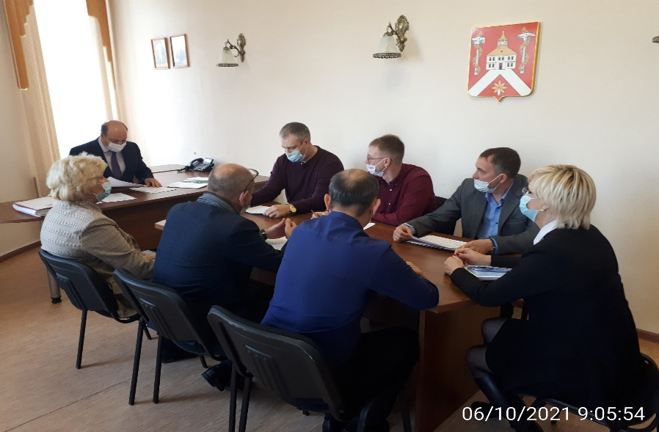
Комиссия по предупреждению и ликвидации чрезвычайных ситуаций и обеспечению пожарной безопасности городского округа Верх-Нейвинский
Проведение заседания КЧС и ПБ по доведению сложившейся обстановки, организации и постановке задач по выполнению мероприятий по ГО:
- определение режима работы руководящего состава и работников органов управления гражданской обороны в пунктах постоянного размещения;
- введение круглосуточного дежурства руководящего состава гражданской обороны
в пунктах постоянного размещения;
- организация круглосуточного дежурства групп и звеньев по обслуживанию защитных сооружений гражданской обороны;
- уточнение планирующих и формализованных документов в области ГО, защиты населения и территорий от чрезвычайных ситуаций и обеспечения пожарной безопасности;
- уточнение порядка взаимодействия, сбора и обмена информацией в области ГО, защиты населения и территорий от чрезвычайных ситуаций природного и обеспечения пожарной безопасности;
- уточнение состава, задач и порядка работы органов управления РСЧС и ГО.
Сбор и организация работы комиссии по предупреждению и ликвидации чрезвычайных ситуаций и обеспечению пожарной безопасности городского округа Верх-Нейвинский

Slide 4
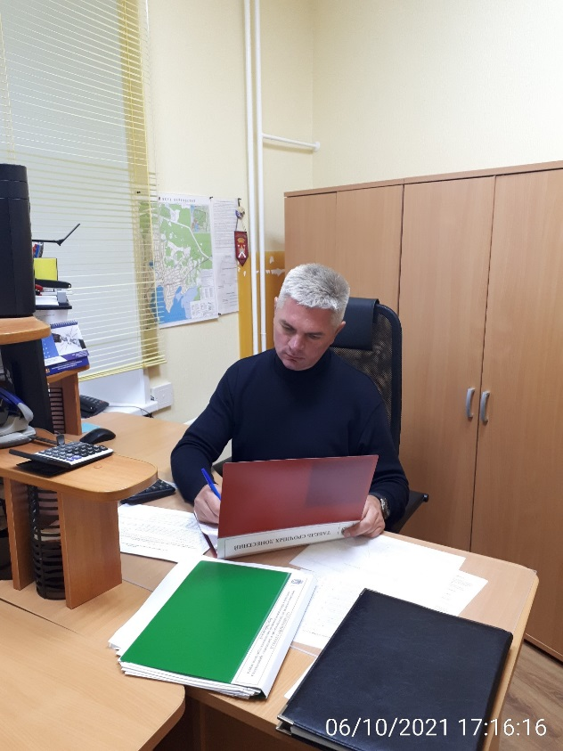
Комиссия по предупреждению и ликвидации чрезвычайных ситуаций и обеспечению пожарной безопасности городского округа Верх-Нейвинский
Развертывание и организация работы группы контроля по выполнению мероприятий гражданской обороны
на муниципальном и объектовом уровнях (в соответствии с утвержденными расчетами)
с отработкой вопросов:
- координации и контроль за проведением мероприятий по гражданской обороне при введении в действие Планов гражданской обороны и защиты населения;
- осуществление сбора и обмена информацией в области ГО;
- предоставление информации ИОГВ СО о проведении мероприятий в соответствии с планом наращивания обстановки при выполнении мероприятий по ГО и ликвидации ЧС в соответствии с регламентом
Развертывание и организация работы группы контроля по выполнению мероприятий гражданской обороны в городском округе Верх-Нейвинский

Slide 5
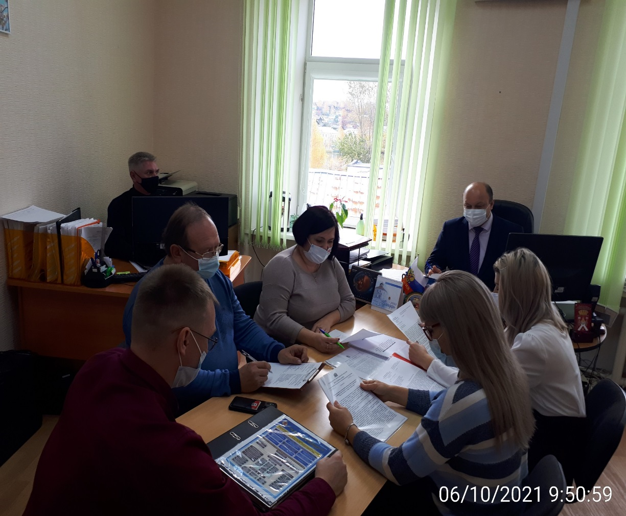
Комиссия по предупреждению и ликвидации чрезвычайных ситуаций и обеспечению пожарной безопасности городского округа Верх-Нейвинский
Работа по выполнению Указаний Министерства общественной безопасности Свердловской области
от 23.09.2021 № 25-01-41/5957
Проведение заседания комиссии ПУФ по уточнению порядка проведения мероприятий по обеспечению устойчивости функционирования организаций, необходимых для выживания населения

Slide 6
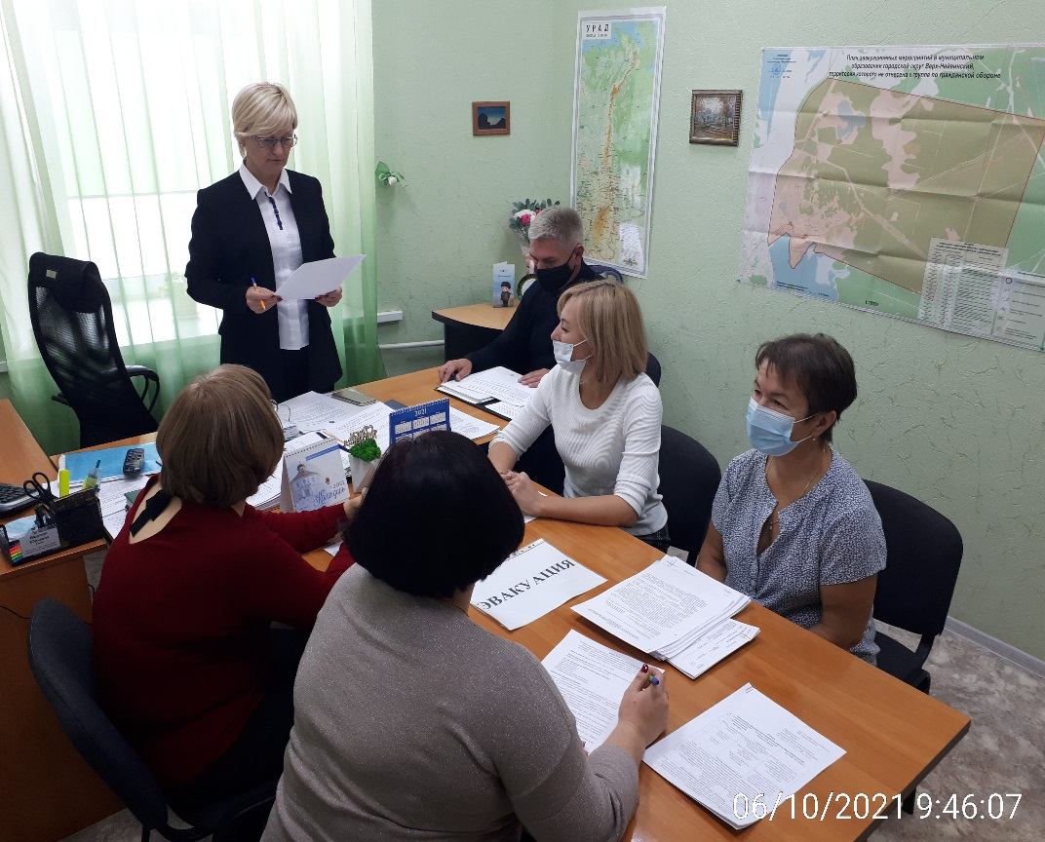
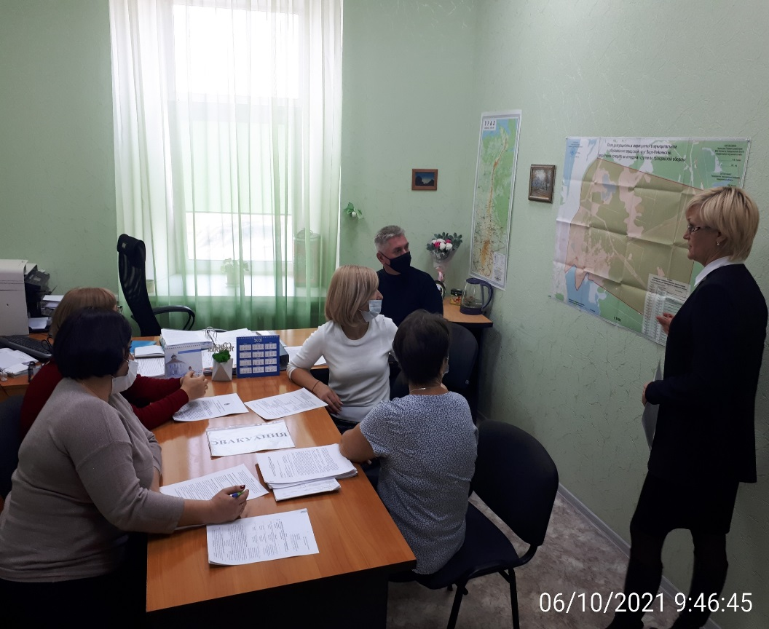
Комиссия по предупреждению и ликвидации чрезвычайных ситуаций и обеспечению пожарной безопасности городского округа Верх-Нейвинский
Проведение заседания эвакуационной комиссии:
- уточнение расчетов на проведение эвакуационных мероприятий;
- уточнение готовности безопасных районов для размещения эвакуируемого населения, а также для размещения и хранения материальных и культурных ценностей;
- уточнение с органами военного управления маршрутов, порядка использования транспортных средств, техники и коммуникаций для проведения эвакуационных мероприятий.

Slide 7
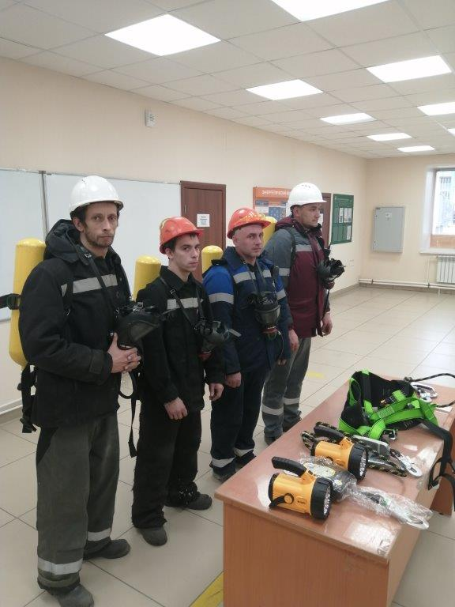
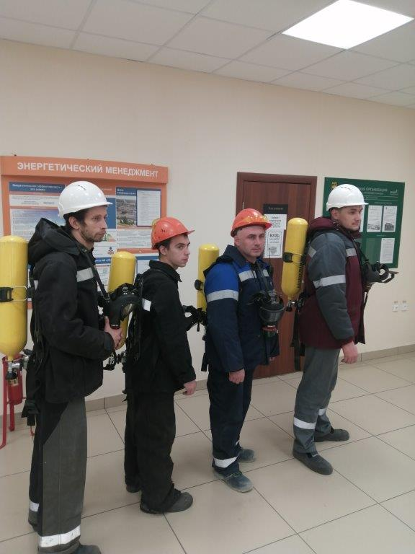
Комиссия по предупреждению и ликвидации чрезвычайных ситуаций и обеспечению пожарной безопасности городского округа Верх-Нейвинский
Приведение в готовность в пунктах постоянного размещения (без прекращения производственной деятельности) аварийно-спасательных формирований и нештатных формирований по обеспечению выполнения мероприятий гражданской обороны (филиал ПСЦМ АО «Уралэлектромедь»)

Slide 8
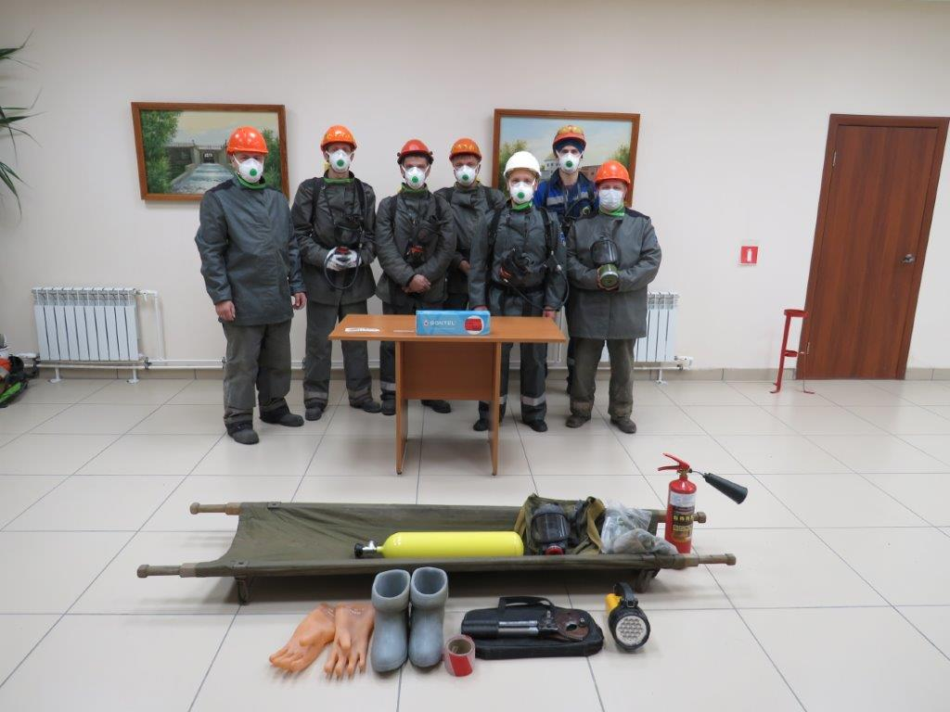
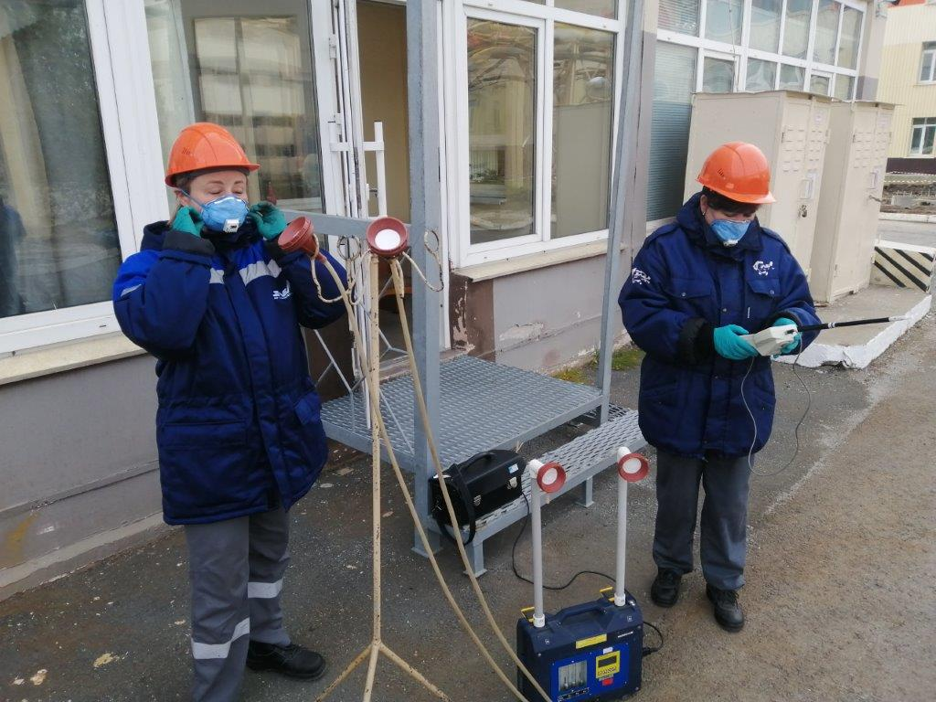
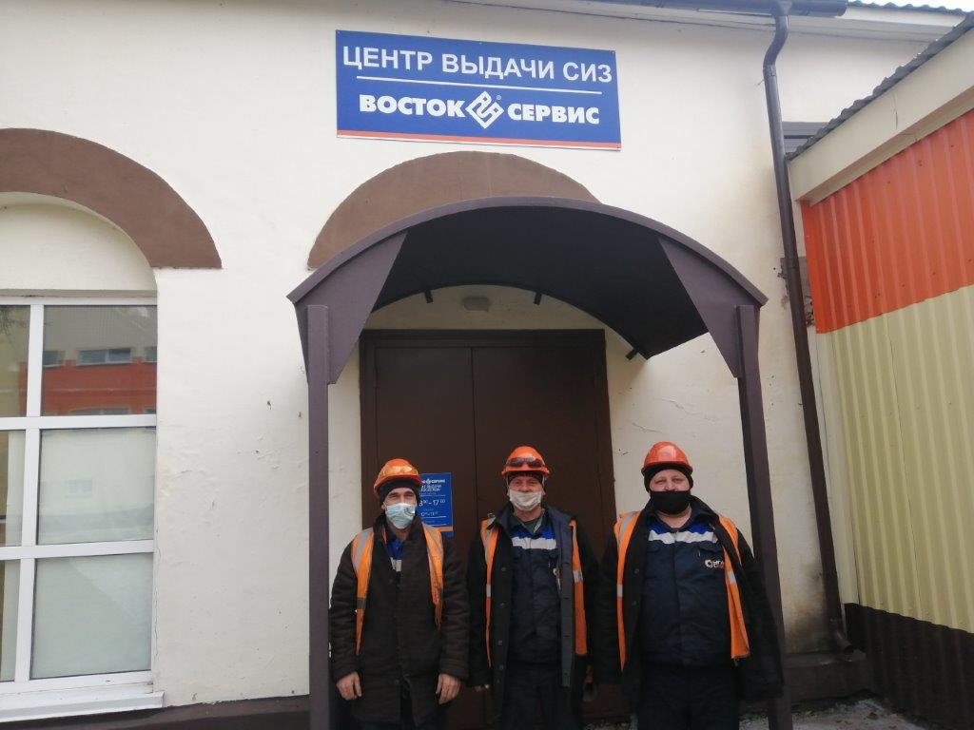
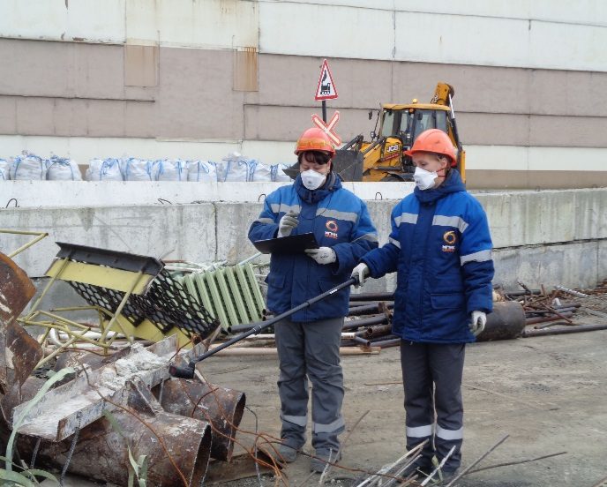
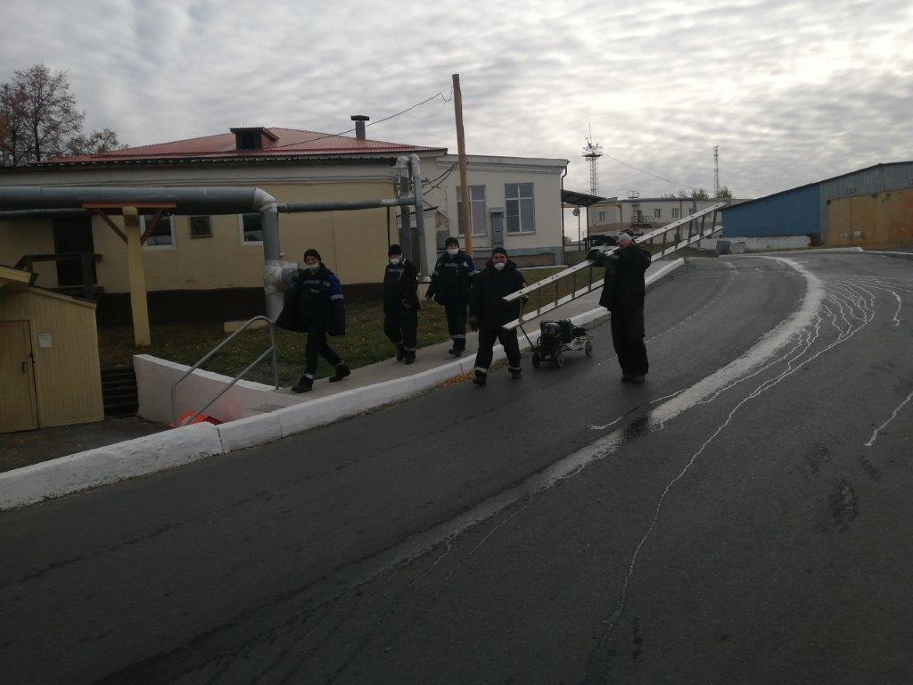
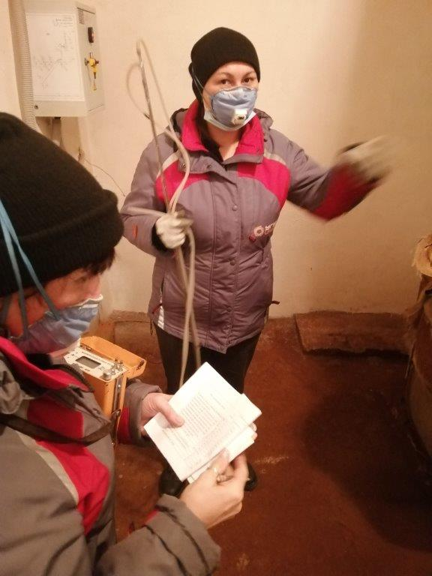
Комиссия по предупреждению и ликвидации чрезвычайных ситуаций и обеспечению пожарной безопасности городского округа Верх-Нейвинский
Приведение в готовность в пунктах постоянного размещения (без прекращения производственной деятельности) аварийно-спасательных формирований и нештатных формирований по обеспечению выполнения мероприятий гражданской обороны (филиал ПСЦМ АО «Уралэлектромедь»)

Slide 9
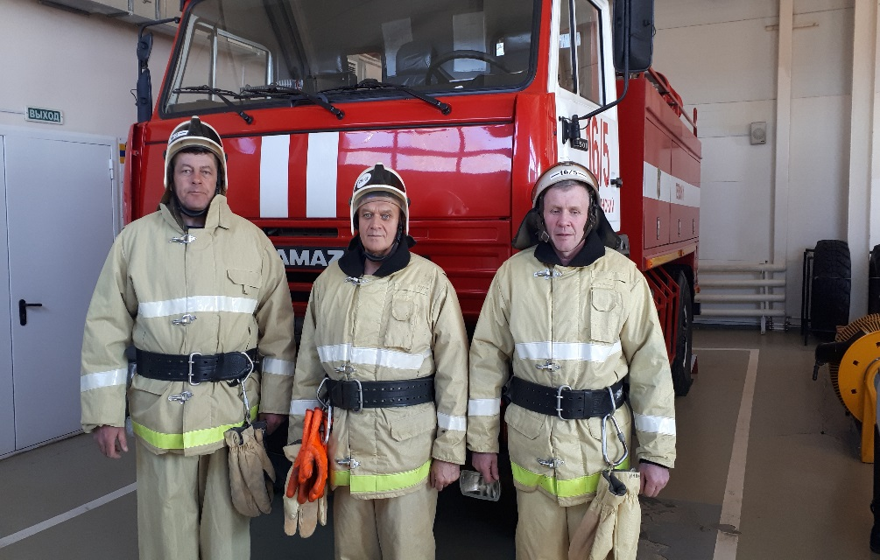
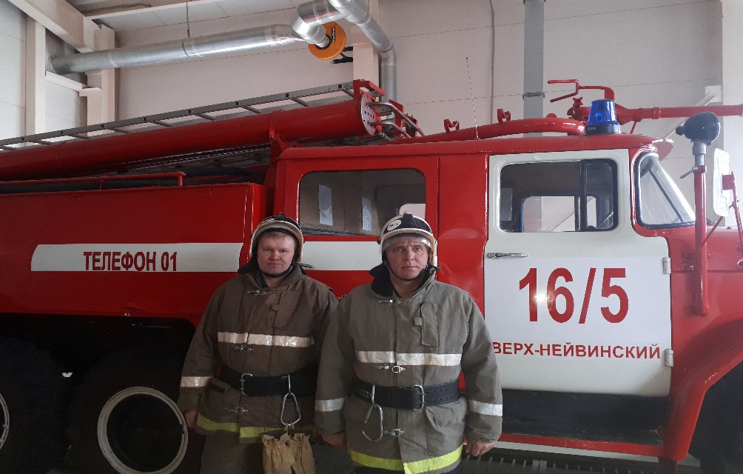
Комиссия по предупреждению и ликвидации чрезвычайных ситуаций и обеспечению пожарной безопасности городского округа Верх-Нейвинский
Основными задачами на территории городского округа Верх-Нейвинский являются:
- организация профилактики пожаров;
- оперативное реагирование на возникающие пожары, иные чрезвычайные ситуации природного и техногенного характера;
- тушение пожаров;
- спасение людей, материальных и культурных ценностей, пострадавших в результате пожаров и иных чрезвычайных ситуаций;
- ликвидация последствий чрезвычайных ситуаций.
Приведение в готовность в пунктах постоянного размещения (без прекращения производственной деятельности) аварийно-спасательных формирований и нештатных формирований по обеспечению выполнения мероприятий гражданской обороны (пожарная часть 16/5 государственного казенного пожарно-технического учреждения «Отряда противопожарной службы Свердловской области № 16»)

Slide 10
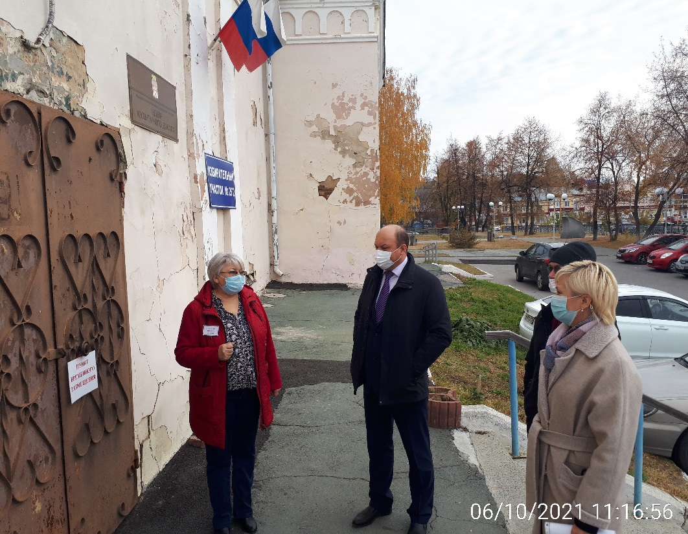
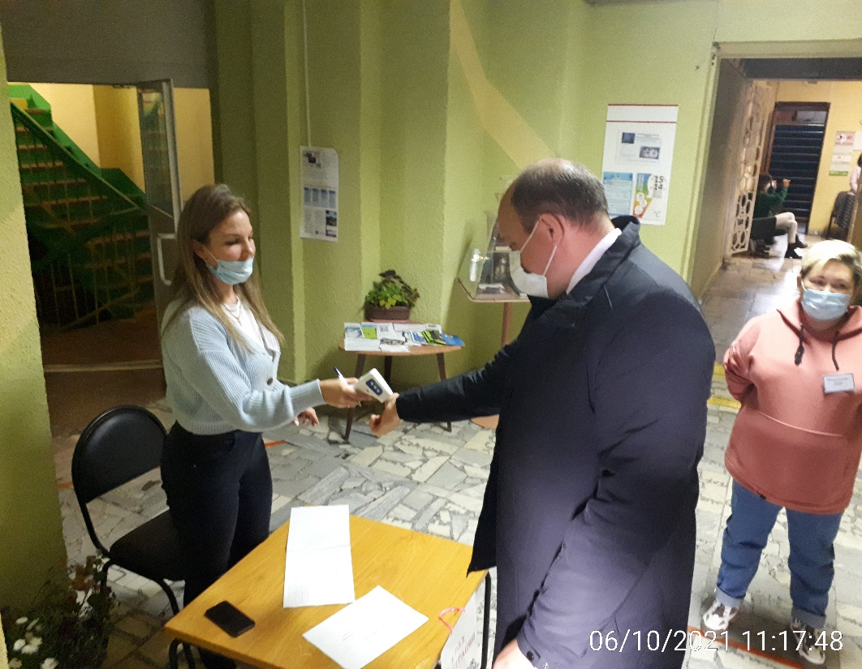
Комиссия по предупреждению и ликвидации чрезвычайных ситуаций и обеспечению пожарной безопасности городского округа Верх-Нейвинский
Выполнение мероприятий по эвакуации населения из зоны ЧС и их первоочередное жизнеобеспечение

Slide 11
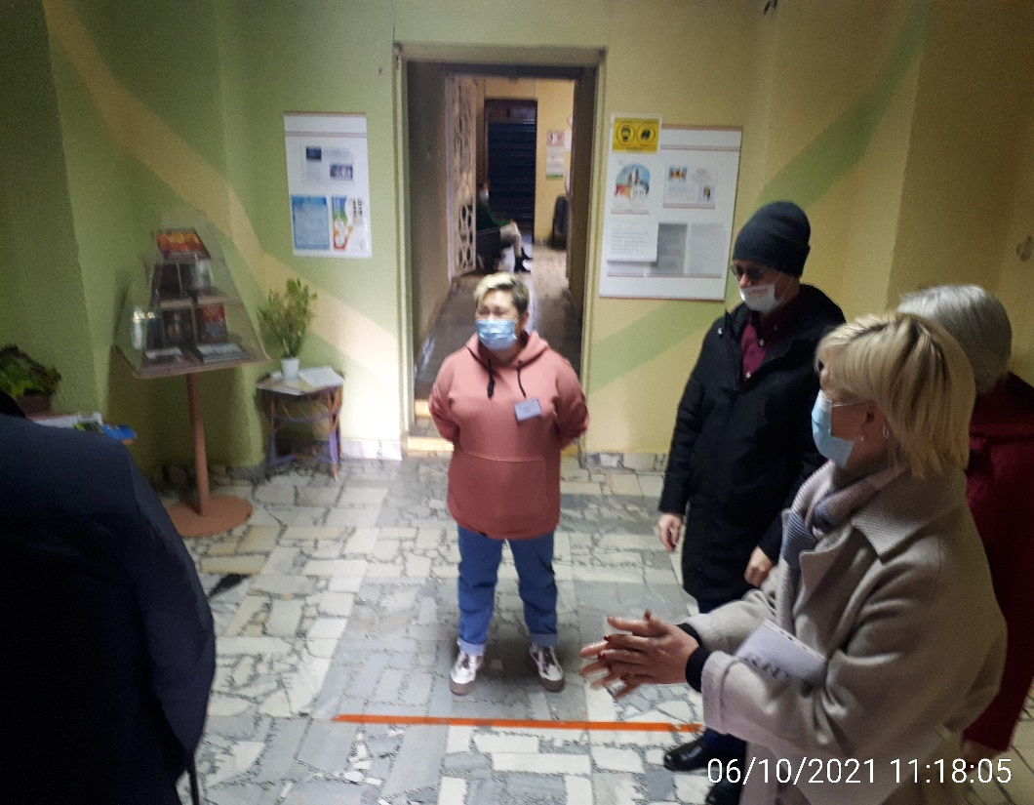
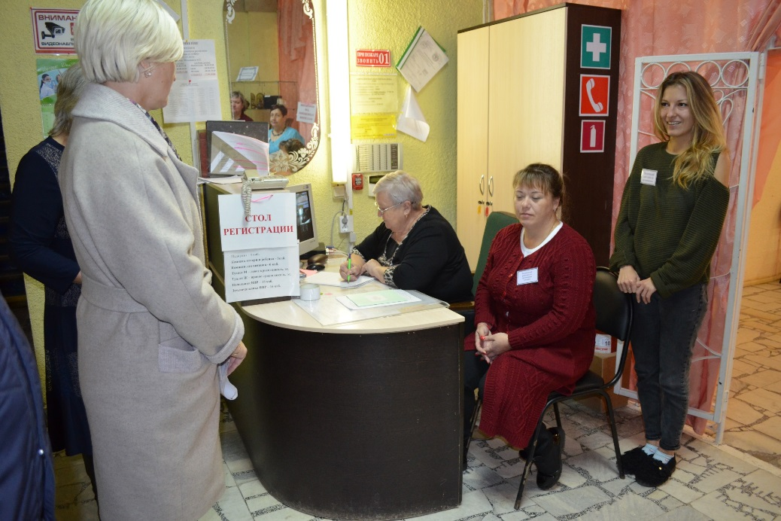
Комиссия по предупреждению и ликвидации чрезвычайных ситуаций и обеспечению пожарной безопасности городского округа Верх-Нейвинский
Выполнение мероприятий по эвакуации населения из зоны ЧС и их первоочередное жизнеобеспечение

Slide 12
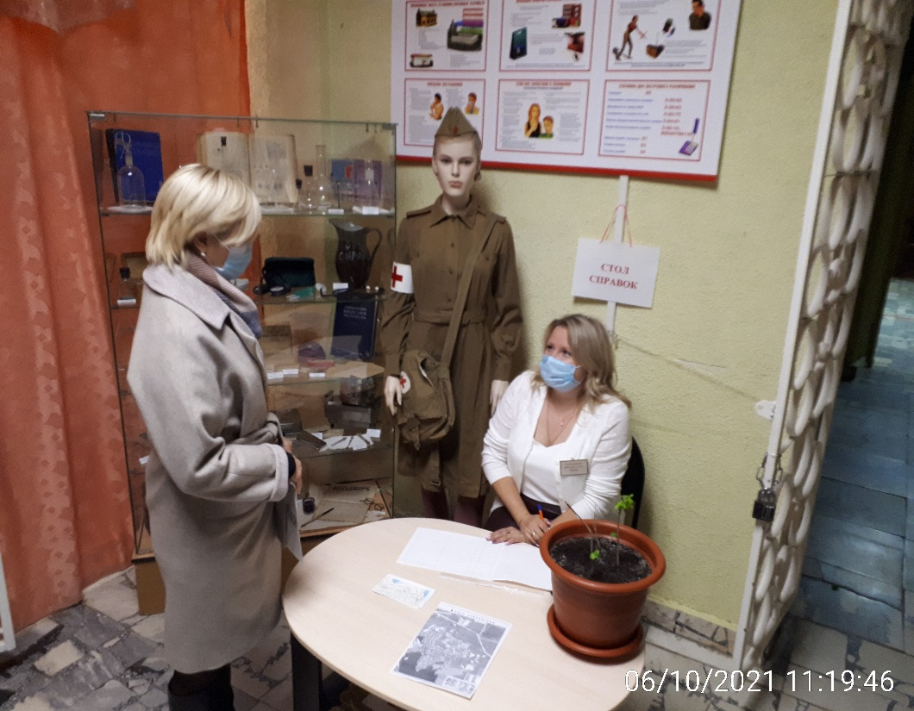
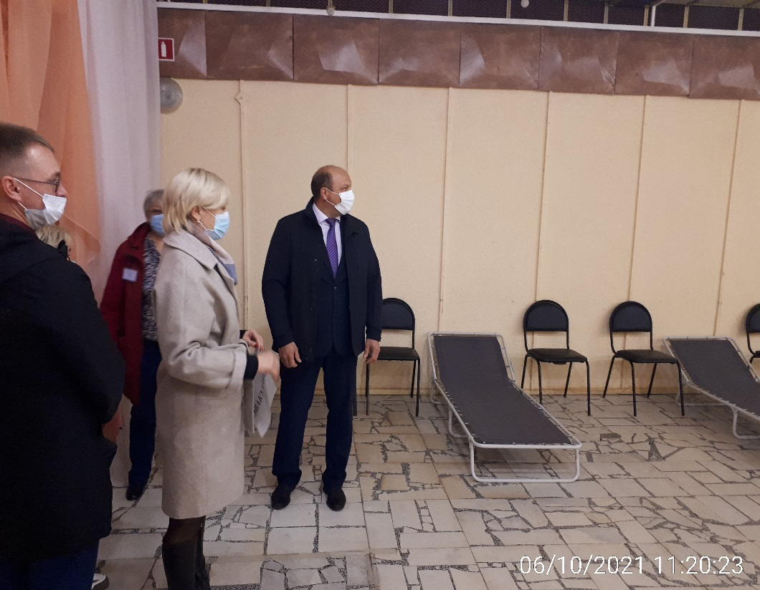
Комиссия по предупреждению и ликвидации чрезвычайных ситуаций и обеспечению пожарной безопасности городского округа Верх-Нейвинский
Выполнение мероприятий по эвакуации населения из зоны ЧС и их первоочередное жизнеобеспечение

Slide 13
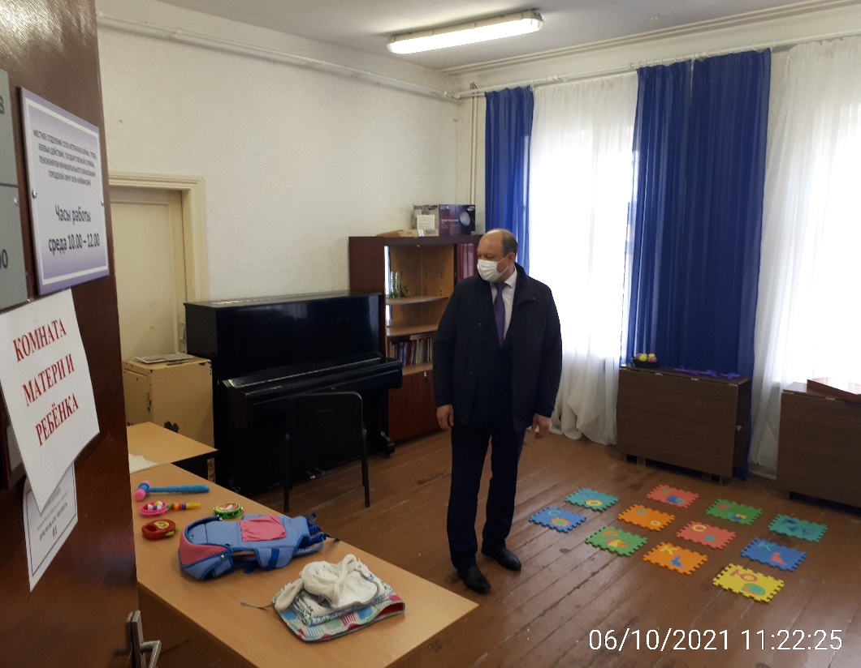
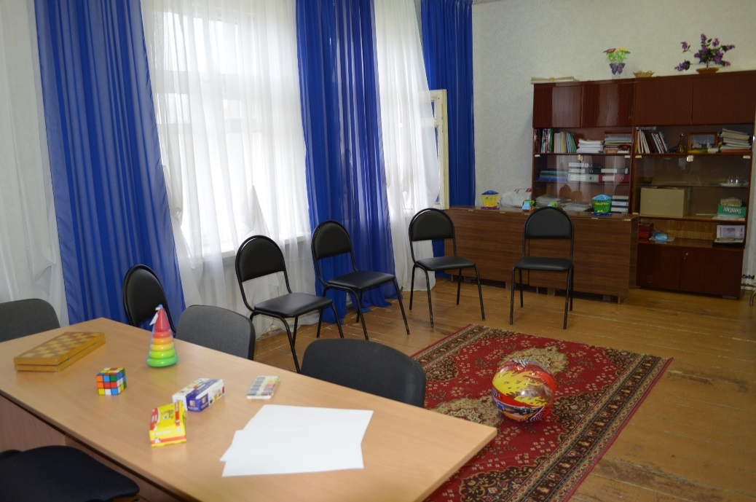
Комиссия по предупреждению и ликвидации чрезвычайных ситуаций и обеспечению пожарной безопасности городского округа Верх-Нейвинский
Выполнение мероприятий по эвакуации населения из зоны ЧС и их первоочередное жизнеобеспечение

Slide 14
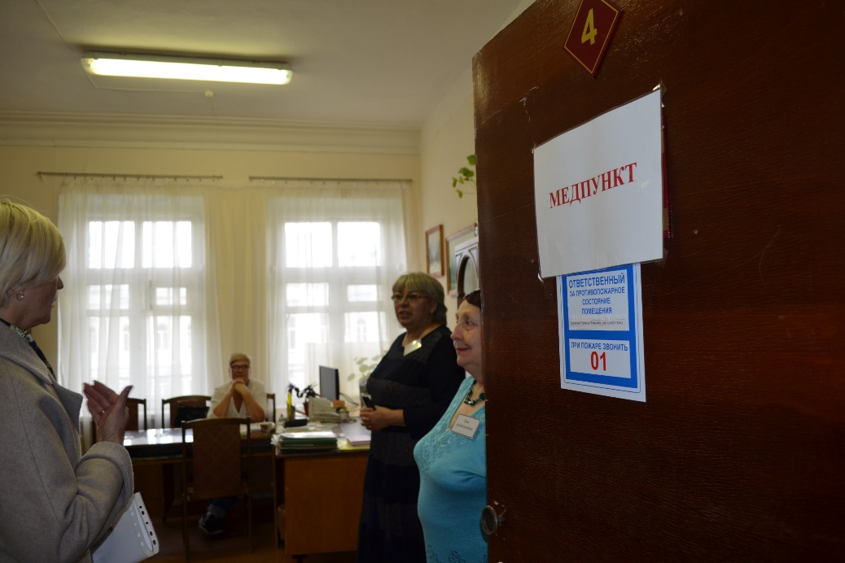
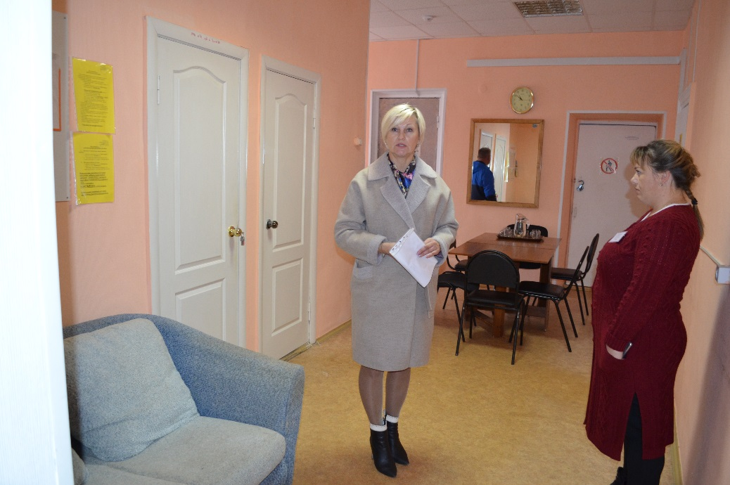
Комиссия по предупреждению и ликвидации чрезвычайных ситуаций и обеспечению пожарной безопасности городского округа Верх-Нейвинский
Выполнение мероприятий по эвакуации населения из зоны ЧС и их первоочередное жизнеобеспечение

Slide 15

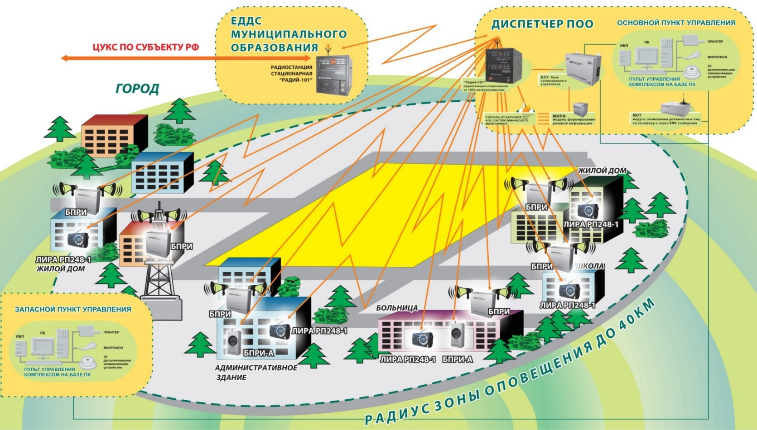
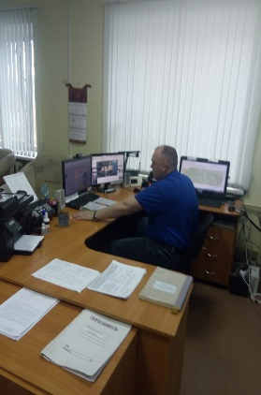
Комиссия по предупреждению и ликвидации чрезвычайных ситуаций и обеспечению пожарной безопасности городского округа Верх-Нейвинский
Проверка готовности систем связи и оповещения ГО с запуском электрических сирен (подачей сигнала гражданской обороны «ВНИМАНИЕ ВСЕМ») и передачей по телевидению и радио информации о проводимой штабной тренировке по ГО

Slide 16
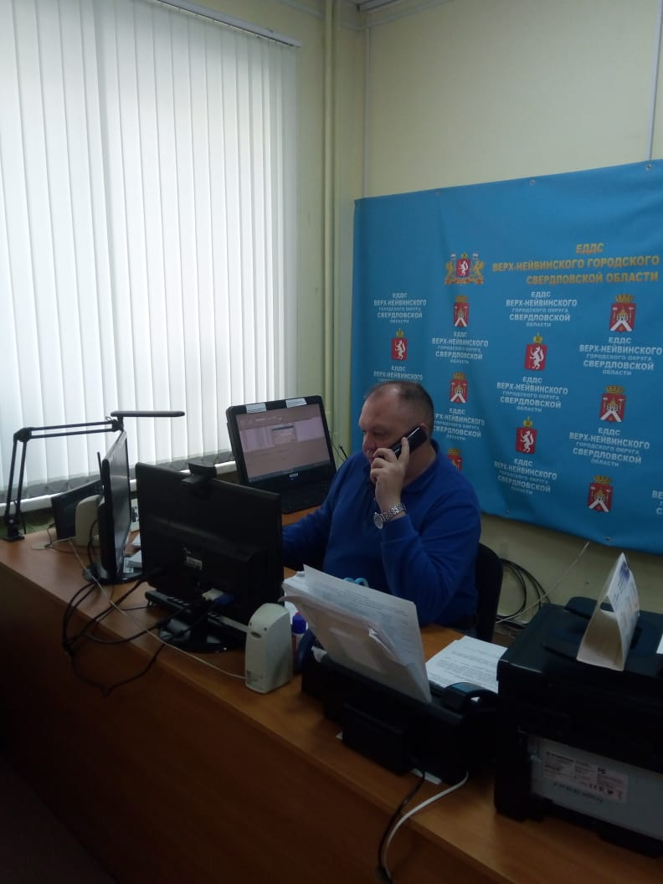
Комиссия по предупреждению и ликвидации чрезвычайных ситуаций и обеспечению пожарной безопасности городского округа Верх-Нейвинский
«В ЕДДС городского округа Верх-Нейвинский поступила информация о том, что в результате действий на территории муниципального образования диверсионно-разведывательных групп вероятного противника произошло разрушение объекта экономики (Блочно-модульная газовая котельная, Свердловская обл., пгт Верх-Нейвинский, ул. Карла Маркса, д. 12)»).
Руководителю гражданской обороны городского округа Верх-Нейвинский принять соответствующие решения руководителей гражданской обороны на ликвидацию последствий возникших чрезвычайных ситуаций, быть в готовности к докладу по принятым решениям.
11.07 06.10.2021:
Получение сигнала
ПРИПЯТЬ 1986:
вводная (возникновение ЧС)

Slide 17
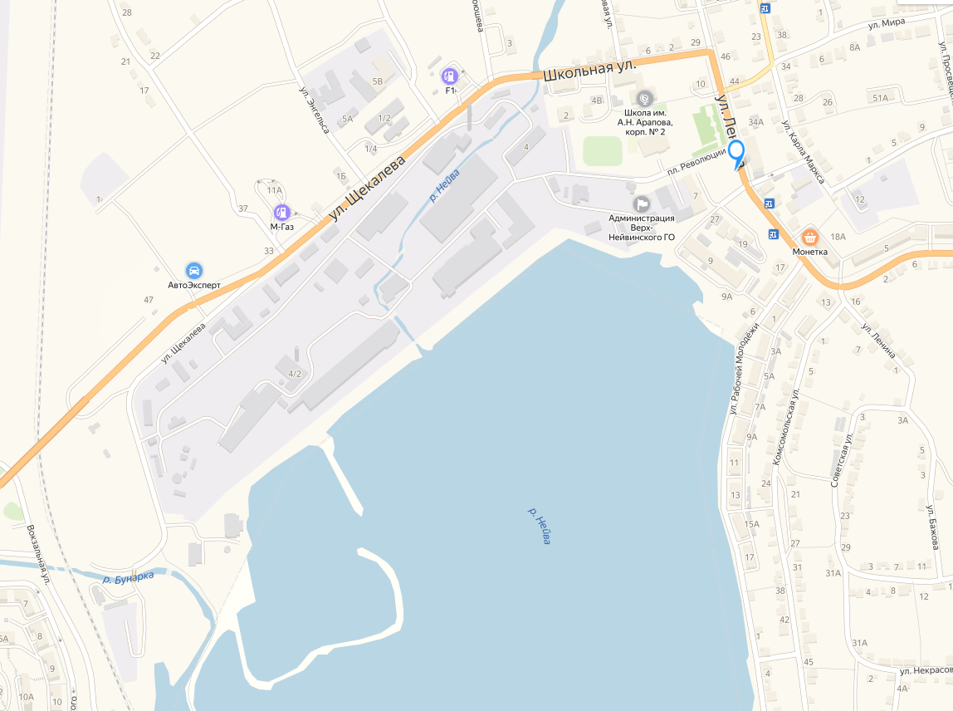

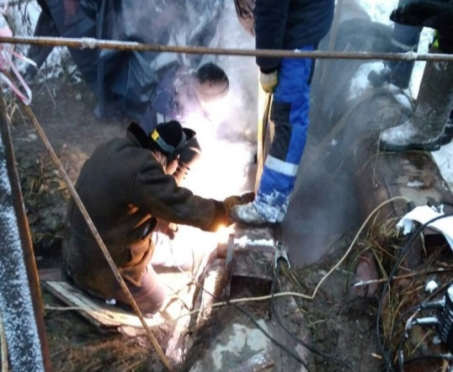
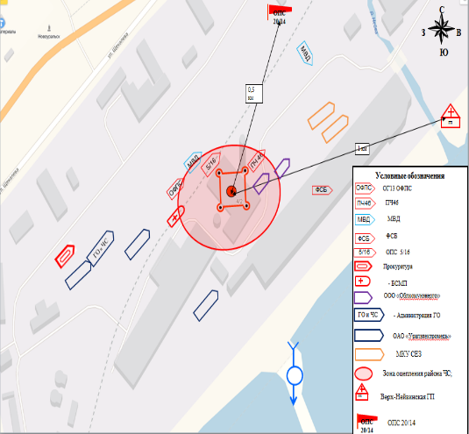
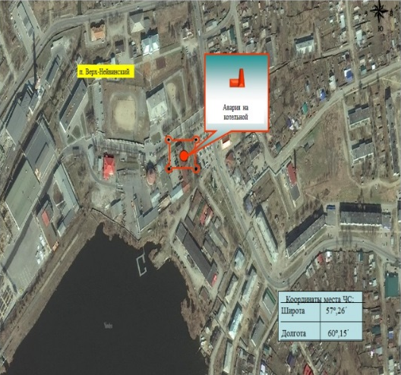
По тренировке
КАРТА ОБСТАНОВКИ
По факту разрушения котельной в ГО Верх-Нейвинский.
(по состоянию на 08.40 (мск.) 06.10.2021 г.)
МЧС России
В 9:00 (мск) 06.10.2021 дежурному ЕДДС ГО Верх-Нейвинский поступило сообщение о том, что в результате действий на территории муниципального образования диверсионно- разведывательных групп вероятного противника, произошло разрушение объекта экономики: блочно – модульная газовая котельная.
Метеоданные
Температура, С | + 5
Осадки
Направление и скорость ветра, м/с | С
МОСКВА
аэр. Жуковский
ОПС
5/16
ГУ МЧС
1800 км
п. Верх-Нейвинский
ФОТОМАТЕРИАЛЫ
Екатеринбург
65 км
Авария на котельной
1 км
Параметры | Время
Возникновение ЧС | 09.00
Поступление на пульт ЕДДС | 09.00
Доклад в ГУ/НЦУКС | 09.01/09.01/09.01
Прибытие пожарных расчетов | 09.10
1 км
ГП
06.10.2021г
СХЕМА РАССТАНОВКИ СИЛ РСЧС
ГО Верх-Нейвинский
КОСМИЧЕСКИЙ СНИМОК
Сведения о пострадавших
Пострадало, чел. | 0
Погибло, чел. | 0
Госпитализировано, чел. | 0
Расчет сил и средств
Наименование | Количество
 | л/с, чел. | тех.ед.
От МЧС России | 7 | 3
Всего | 44 | 18

Slide 18
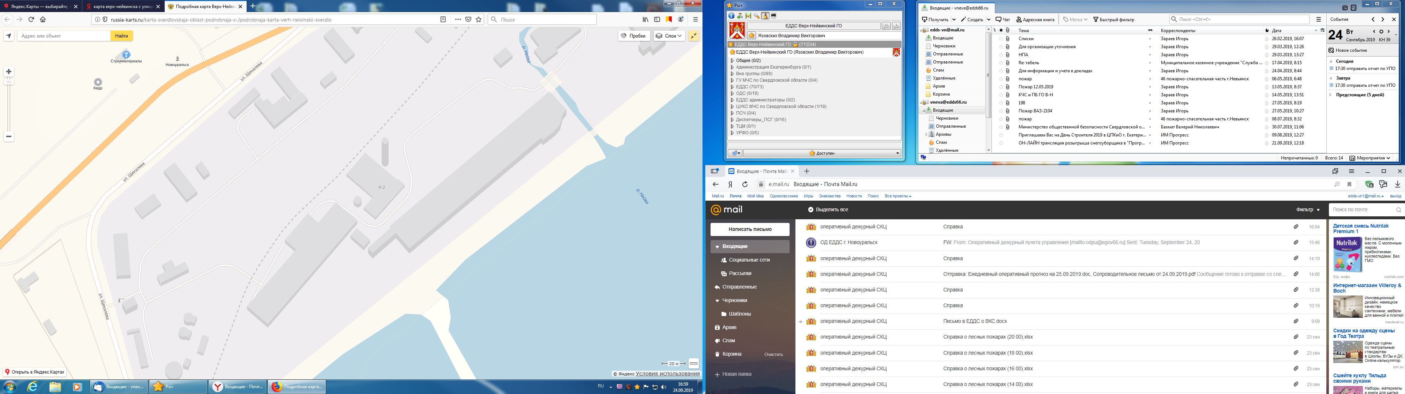
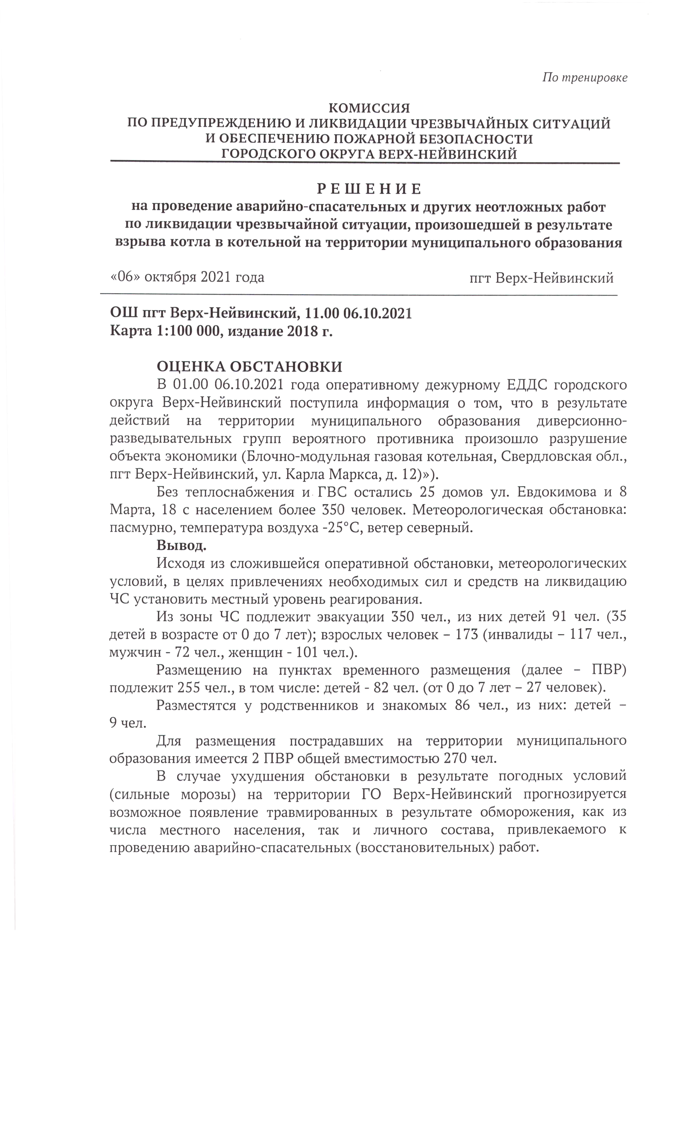

По тренировке
СХЕМА МЕСТА ЧС
По факту разрушения котельной в ГО Верх-Нейвинский.
(по состоянию на 11.00 06.10.2021 г.)
ОПС
5/16
Верх-Нейвинский ГО
46ПЧ
С
З
В
п. Верх-Нейвинский
Ю
0,5 км
30 км
ГП
1км
Авария на котельной
ОПС
5/16
ОПС СО 5/16
ГП
Городская больница
Наименование Ф.И.О. руководителя | Адрес, Телефон | Количество койко-мест
ГБУЗ СО «Верз-Нейвинская городская больница» | ул. 8 марта, 16 | 0
Сидоренко Г.Л. | (34370) 5-94-30, 89122867846
15
Направление ветра

Slide 19
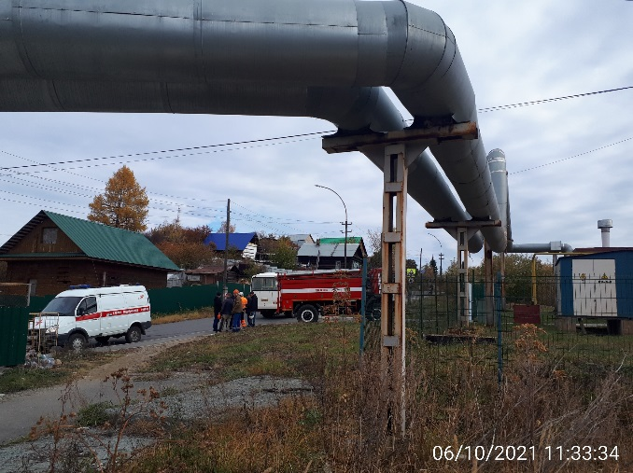
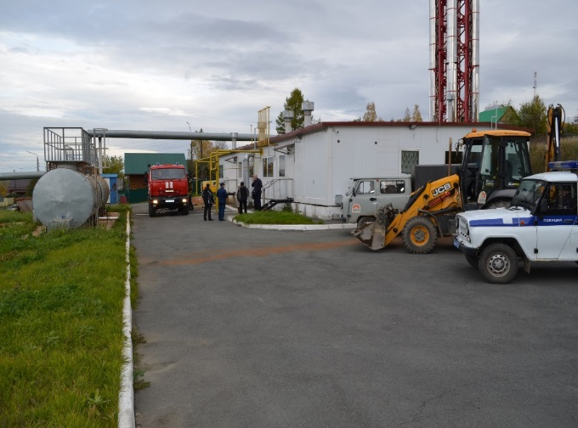
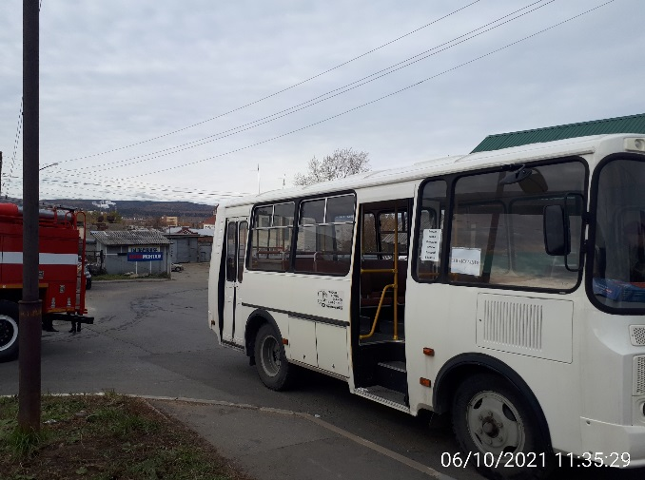
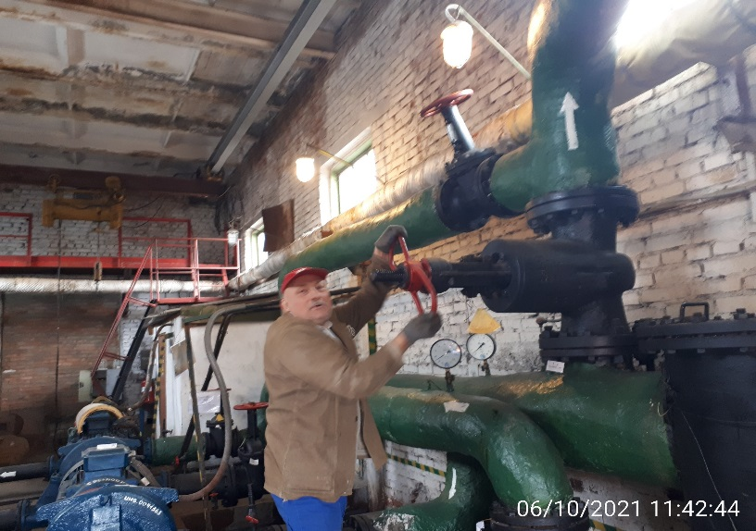
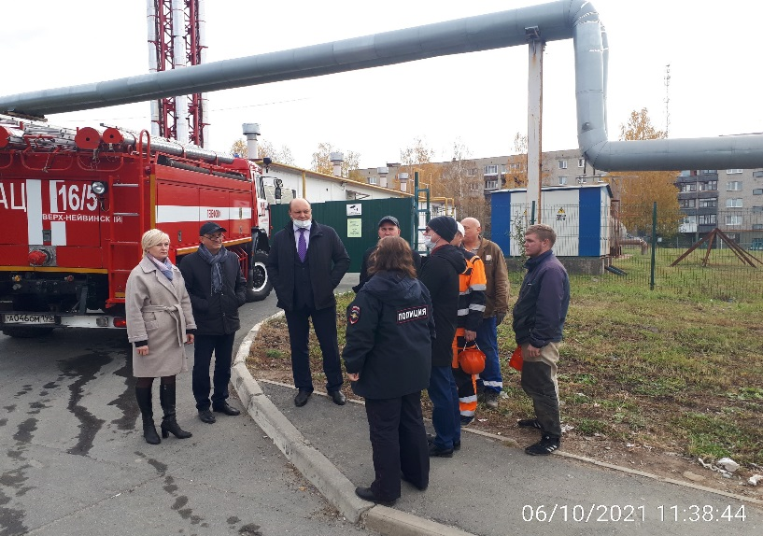
Комиссия по предупреждению и ликвидации чрезвычайных ситуаций и обеспечению пожарной безопасности городского округа Верх-Нейвинский
Авария на котельной
Организация выполнения органами управления и силами РСЧС и ГО практических мероприятий по проведению АСДНР в зоне условных ЧС (очагах поражения) при возникновении опасностей, возникающих при ЧС природного и техногенного характера в соответствии с планом наращивания обстановки по вводной

Slide 20
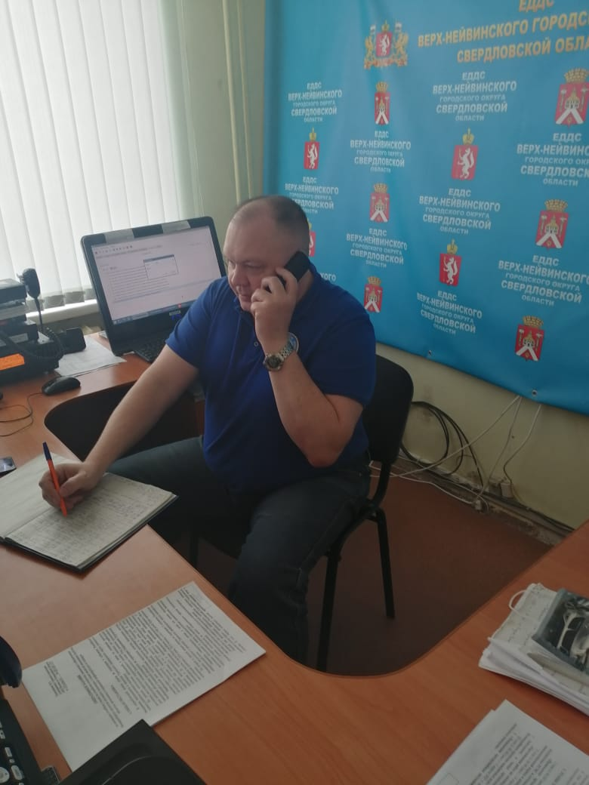
Комиссия по предупреждению и ликвидации чрезвычайных ситуаций и обеспечению пожарной безопасности городского округа Верх-Нейвинский
Получение сигнала ЗАКАТ 4321:
Завершить практические мероприятия по проведению АСДНР в очагах поражения (зонах условных ЧС) (возвращение сил ГО и РСЧС в пункты постоянной дислокации)
Получение сигнала ЛУНА 2425:
Отменить введение в действие планов гражданской обороны и защиты населения (планов гражданской обороны). Отбой штабной тренировки

Slide 21
Комиссия по предупреждению и ликвидации чрезвычайных ситуаций и обеспечению пожарной безопасности городского округа Верх-Нейвинский
пгт Верх-Нейвинский
2021

